Slide 1
проект
« здоровый Малыш»
Выполнила воспитатель
МКДОУ д/с №31 общеразвивающего вида
Чеховского района Московской области Полеева Вера Алексеевна

Slide 2
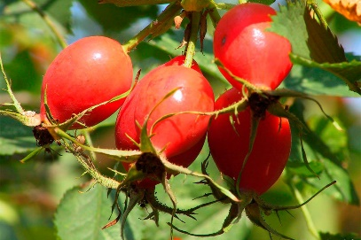
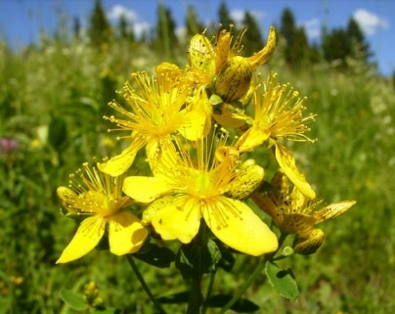
солнце
воздух
Природные
факторы
оздоровления
вода
растения
ароматы
продукты питания
целебные свойства

Slide 3
Понятие “здоровье” имеет множество определений. Но самым популярным, и, пожалуй, наиболее емким следует признать определение, данное Всемирной организацией здравоохранения: “Здоровье- это состояние полного физического, психического и социального благополучия, а не просто отсутствие болезней или физических дефектов”.

Slide 4
Актуальность проекта
Возрастающее количество часто болеющих детей не имеющих устойчивой мотивации к сохранению и укреплению своего здоровья;
Недостаточность знаний родителей о методах ЗОЖ;
Привития ребёнку с малых лет правильного отношения к своему здоровью, чувство ответственности за него.

Slide 5
Цель проекта:
Формирование основ здорового образа жизни у детей дошкольного возраста;
Подвести к осознанию потребности ребёнка в знаниях о себе и своём здоровье.

Slide 6
1. Дать первоначальные представления о здоровом образе жизни.
2. Формировать первоначальные представления о себе, как отдельном человеке; об элементарном значении каждого органа для нормальной жизнедеятельности человека.
3. Повысить педагогическую компетентность родителей по вопросам укрепления здоровья детей.
4. Воспитывать у детей привычку к аккуратности и чистоте, прививать культурно-гигиенические навыки, и простейшие навыки самообслуживания.
Задачи:

Slide 7
Тип проекта
Педагогический
практико-ориентированный
групповой

Slide 8
Структура проекта
Аналитический
блок
Образовательный
блок
Информационный
блок
Круглые столы
Вечера вопросов и ответов
Инд. рекомендации
Дни открытых дверей
Физкультурные досуги
Выставки
Игровые программы
с участием родителей
Семейные проекты
Мастер-классы
Анкетирование
Мониторинг
Посещение семей на дому
Подбор наглядной информации
Оформление папок – передвижек
Проведение выставок
Составление памяток для родителей

Slide 9
Участники проекта
Дети
Воспитатели
Инструктор физвоспитания
Помощники воспитателя
Родители

Slide 10
Результаты анкетирования родителей

Slide 11
Проблемные вопросы
Чем обусловлена необходимость воспитания бережного отношения к своему здоровью?
С помощью чего можно добиться положительных результатов по данной теме?
Как организовать работу, чтобы избежать у детей утомляемости и повысить их
интерес к своему здоровью?

Slide 12
Риски проекта:
1. Непостоянный состав детей, связанный с заболеваемостью.
Индивидуальная работа с отсутствующими детьми, изготовление памяток и информационных листов для родителей, чьи дети отсутствовали.
2. Слабая заинтересованность детей и родителей.
Совместные мероприятия с детьми и родителями. Информирование родителей с помощью информационных стендов.
Пути преодоления:
Пути преодоления:

Slide 13
Блоки проекта
I Блок «Я – человек»
Цель: формировать представление о себе, как отдельном человеке; рассказать о способах защиты о себе; показать модели социального поведения.
Цель: рассказать о правилах поведения за столом; познакомить с предметами и действиями, связанными с выполнением гигиенических процессов: умывание, уход за телом, внешним видом, чистотой жилища.
II Блок «Я осваиваю гигиену и этикет»

Slide 14
III Блок «Я расту здоровым»
Цель: формировать у детей представления о необходимости заботы о своём здоровье, правильного питания, двигательной активности.

Slide 15
Физическая культура
Социально-коммуникативное развитие
Познавательное развитие
Интеграция областей
Художественно-эстетическое развитие
Речевое развитие

Slide 16
Формы проведения
Физкультурно-оздоровительные мероприятия
Прогулка
Утренняя гимнастика
Подвижные игры
Оздоровительный бег

Slide 17
Не вижу – не слышу Когда ведущий говорит “не вижу”, дети беззвучно бегают и резвятся. Как только произносит “не слышу” – кричат и шумят, не сходя со своего места.
Подвижные игры
Мыши и кот
Дети сидят на своих стульчиках – они ”мыши в норках”.
Взрослый “кот” сидит в другом конце комнаты. Когда “кот” “спит”,
”мыши” резвятся по всей комнате.
Как только “просыпается”, начинает ловить ”мышей”.
“Мыши” должны “спрятаться в норках” – занять свои места на стульчиках.
Передай-ка
Ребятишки усаживаются в ряд. У крайнего игрока в руках игрушка,
которую он должен как можно скорее передать соседу.
Последний игрок перебегает на место первого
(в это время дети быстро сдвигаются к краю) и передает ему игрушку

Slide 18
Оздоровительно-профилактические мероприятия
Ежедневное полоскание зева прохладной водой
Ежедневный самомассаж после сна
Ежедневно профилактика плоскостопия
Ежедневно дыхательная гимнастика
Упражнение для осанки
Пальчиковые игры

Slide 19
Чашка Скажите ребенку; «Надо стол накрыть, гостей чаем поить». Сложите округленные ладони, чтобы получился ковшик. На столе она стоит. Чай горячий в ней налит.
Пальчиковые игры
Молоток - рубанок - пила
Замените команды «Кулак—ладонь—ребро»
на «Молоток—рубанок—пила», движения рук такие же.
Стул
Левую ладонь поставьте вертикально вверх. Снизу приставьте кулак правой руки большим пальцем к себе.
Спинка, сиденье, четыре ноги,
Что ты увидел? Скорей назови.

Slide 20
Цикл занятий по ЗОЖ:
Я расту здоровым.
Береги своё здоровье.

Slide 21
Чтение художественной литературы
Т.А. Шорыгина «Осторожные сказки»
Г.К.Зайцев «Уроки Мойдодыра»
Н.С.Орлова «Ребятишкам про глаза»
К.Чуковский «Мойдодыр»
Е.А.Алябьева «Поучительные сказки»
А.Барто «Девочка чумазая»

Slide 22
Дидактические игры
«Что такое хорошо, что такое плохо»
«Если малыш поранился»
«Малыши – крепыши»
«Валеология или здоровый малыш»
«Как избежать неприятностей»
«Я - Доктор»
«Полезно – вредно»
«Отгадай, что здесь лишнее и почему»

Slide 23
Сюжетно – ролевые игры
«Больница»
«Лечение в детском саду»

Slide 24
Работа с родителями
Консультации
2. Наглядная информация:
стенды
папки-передвижки
3. Совместные мероприятия
с родителями

Slide 25
Индекс здоровья

Slide 26
Перспективы развития проекта
Трансляция опыта в других возрастных группах детского сада.
Расширение проекта, добавления новых тем, форм работы.
Презентация проекта в других детских садах, в районе.

Slide 27
СПАСИБО ЗА ВНИМАНИЕ!

